Slide 1
Тема урока
Периодическая система Д. И. Менделеева.
Знаки химических элементов

Slide 2
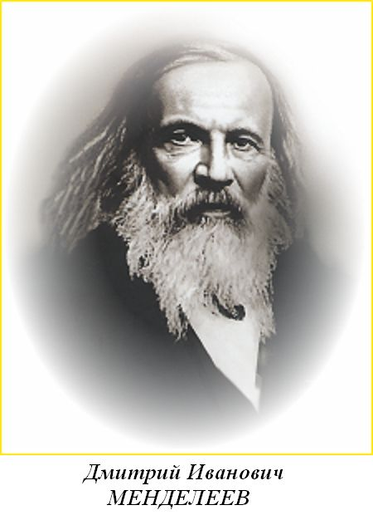

Slide 4
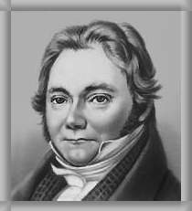
Й. Берцелиус предложил в качестве химических символов использовать начальные буквы латинских названий химических элементов

Slide 5
Химические символы:
H – Hydrogenium (водород)
Cu – Cuprum (медь)

Slide 6
Названия химических элементов
1)Отражение свойств:
Водород - рождающий воду;
Фосфор – несущий свет;
Кислород – рождающий кислоты.

Slide 7
Названия химических элементов
2) В честь небесных тел:
Селен - Селена (луна);
Теллур – Теллурис (Земля).

Slide 8
Названия химических элементов
3) Заимствованы из мифологии
Тантал (сын Зевса)

Slide 9
Названия химических элементов
4) В честь государств:
Германий (Германия);
Галлий (Франция);
Полоний (Польша).

Slide 10
Названия химических элементов
5) В честь ученых:
Кюрий;
Эйнштейний;
Лоуренсий.

Slide 11
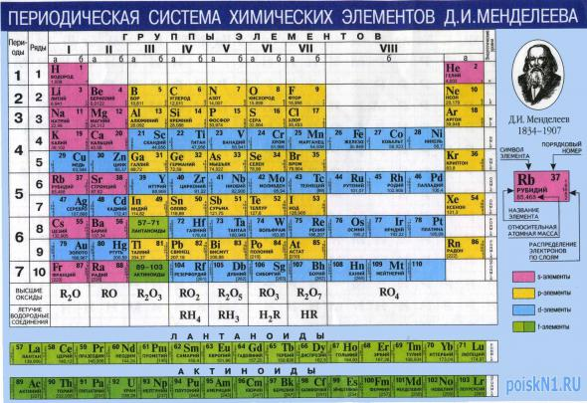

Slide 12
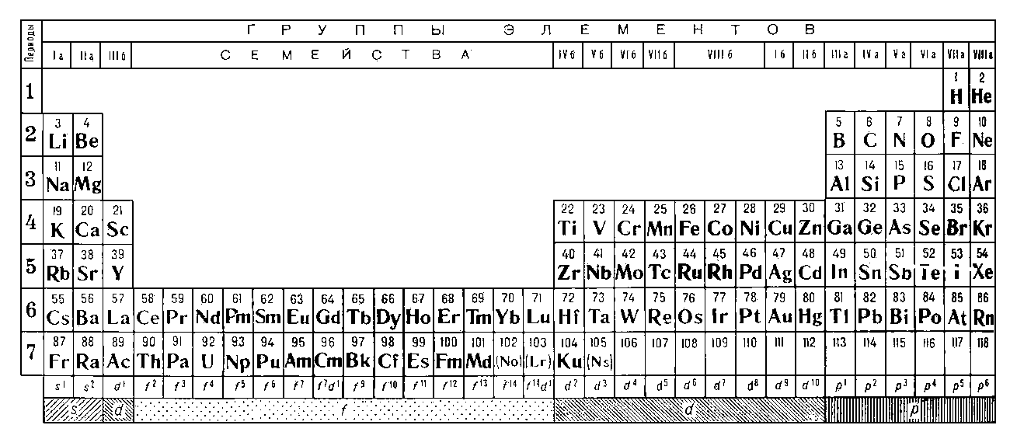

Slide 13
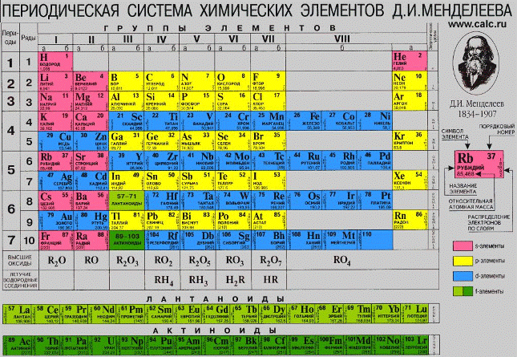

Slide 14
Домашние задание
П.4 пересказ;
Упражнение 5(письменно);
Таблица №1 стр.31-32 наизусть;
Приготовить карточки с химическими элементами.

Slide 15
Материал из интернета:
http://www.belgim.by/news/?&newsname=8_fevralya_2009_g_ispolnilos_175_let_so_dnya_rojdeniya_di_mendeleeva
http://chemica-book.ucoz.ru/index/poleznye_tablicy/0-32
http://lycee3vlg.narod.ru/SCIENCE/d_ch_berts.htm
http://goldprop02.h1.ru/Path-ZS-box/1662-jak-tabMend-ZS-2.htm
http://www.newslab.ru/blog/310806

